Slide 1
Читав живот – виртуелни музеј посвећен животу и стваралаштву Данила Киша
Др Снежана Клепић
Гимназија „Вељко Петровић“ Сомбор

Slide 2
Циљ и исходи пројектне наставе
Циљ:
Интерпретација дела Данила Киша кроз самосталну изградњу знања, сарадњу и употребу ИКТ;
Исходи:
Ученик чита, разуме и тумачи Кишово дело;
Открива симболичку вредност елемената дела;
Користи раније стечена знања;
Доноси закључке на основу стечених знања, истраживања и сопственог искуства;
Критички размишља (посматра, разликује битно од мање битног, закључује);
Решава проблем (проналази и користи различите начине и методе решавања проблема);
Користи различите е-алате;
Уме да визуелизује закључке истраживања;
Уме да креира продукт рада (плакат, виртуелни музеј);
Уме да представи продукт рада и резултате сопственог истраживања.
Notes:
Notes to presenter:
Description of what you learned in your own words on one side.
Include information about the topic
Details about the topic will also be helpful here.
Tell the story of your learning experience. Just like a story there should always be a beginning, middle and an end.
On the other side, you can add a graphic that provides evidence of what you learned.
Feel free to use more than one slide to reflect upon your process. It also helps to add some video of your process.

Slide 3
Активности
Постављено дело, задаци и упутства;
4
Читање, истраживање, израда плаката у е-алату, креирање виртуелног музеја;
3
2
Излагања – вођство кроз виртуелну изложбу;
1
Самопроцена и процена.
Notes:
Notes to presenter:
What steps will you be taking as a result of this learning experience?
Did you learn from any failed experiences? How will you do things differently?
What advice will you give to others so they can learn from your experiences?
How can you share what you learned with a real-world audience?
Some examples of next steps might be:
After delivering my first persuasive presentation, I am thinking about joining the debate team.
After making my first film, I’m considering entering it in our school film festival or local film festival.
After connecting with this career expert, I’d like to do some research on that career field because it sounds interesting to me.
This SmartArt allows you add images and text to help outline your process. If a picture is worth a thousand words, then pictures and words should help you communicate this reflection on learning perfectly! You can always click on Insert>SmartArt to change this graphic or select the graphic and click on the Design contextual menu to change the colors.
Feel free to use more than one slide to share your next steps. It also helps to add some video content to explain your message.

Slide 4
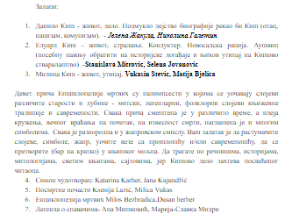
Гугл-учионица
У гугл-учионици 4-4 одељења постављено је дело „Енциклопедија мртвих“Данила Киша у е-форми, како би свим ученицима било доступно, и креиран гугл-документ са упутствима и задацима. У 1. фази (која је трајала неколико дана) ученици су читали дело и опредељивали се за задатке.
Задаци су разврстани у три групе (уз читање дела у целости): проучавање биографије Данила Киша и његових родитеља у друштвеноисторијском контексту; интерпретација прича из збирке; повезивање прича са другим Кишовим делима.

Slide 5
Израда стваралачких задатака помоћу е-алата
Након читања дела и опредељивања за одређени задатак, ученици су проучавали „подмукло дејство биографије“, интерпретирали приче трагајући за слојевима, симболима, утврђујући жанр, увиђајући везу са прошлошћу и/или савременошћу, препознавали идеје из других Кишових дела (Горки талог искуства, Савети младом писцу) у причама из збирке. Креирани плакати и виртуелни музеј визуелизују резултате истраживања и решавања проблема. Ученици су плакате креирали у различитим е-алатима (адобе спарк, канва, глогстер, пикточарт, бабл, паблишер), а виртуелни музеј у артстепс алату. Одржана је и радионица креирања плаката за мање веште. За ову фазу било је потребно 15 дана.

Slide 6
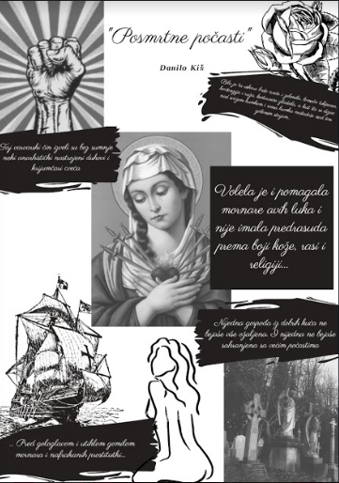
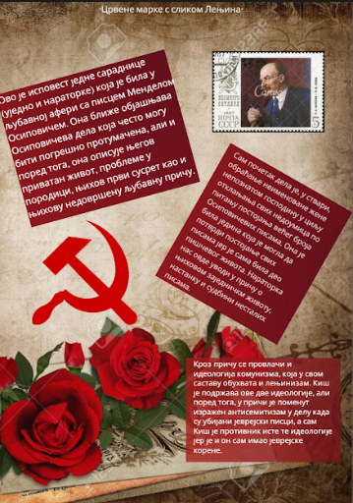
Излагања – вођство кроз виртуелну изложбу
14 парова ученика креирало је 14 плаката – из сваког се ишчитава подробно истраживање теме, промишљање и закључивање.
Једини индивидуални задатак био је креирање виртуелног музеја – ученик је изградио музеј, унео и организовао експонате, те направио пешачку туру.
Последњи задатак у овој фази рада било је вођство. Ученици-водичи водили су нас кроз изложбу, излажући своје закључке и представљајући свој рад.
За часове излагања користили смо дискорд-апликацију и зум. Часове су организовани у два термина по два часа.

Slide 7
Читав живот
Пре часа музеј смо видели само његов аутор и ја, тако да је на часу била премијера. Лука нас је провео кроз музеј, објашњавајући како је груписао и распоредио плакате.
Плава боја зидова, у први мах изненађујућа, симболише мудрост, вечност, живот. Читав живот.

Slide 8
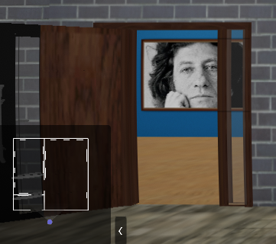
Самопроцена и процена
Ученици су били врло задовољни сопственим продуктима рада.
Дати су им полуструктурирани задаци без детаљних упутстава, како би се подстакла њихова креативност у решавању проблема. Међутим, ученицима су задаци коментарисани, указивано је на недостатке или слабости, упућивани су на додатну литературу и сл., тако да су од почетне верзије до крајњег резултата прешли дуг пут и урадили много више и боље него што су мислили да могу и знају.
На крају су ученици проценили пројектну наставу и наставу на даљину уопште у упитнику који је управо за њих креиран.
Ученици процењују да су задаци били занимљиви и подстицајни, да су се захваљујући оваквим задацима више потрудили и стекли нове вештине.

Slide 9
Славећи књигу, одајући поштовање жртвама холокауста, фашизма и другим жртвама Другог светског рата, крајем априла ове године обележили смо 85 година од рођења Данила Киша, ствараоца који отелотворује и дело и жртву, и етику и естетику. Резултат пројектне наставе је виртуелни музеј „Читав живот“. Живели!

